Slide 1
設定評核環境 (G) 代碼表
(H) 操行/其他考績

Slide 2
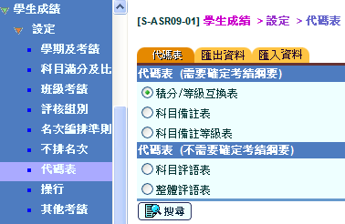
代碼表
(G) 代碼表

Slide 3
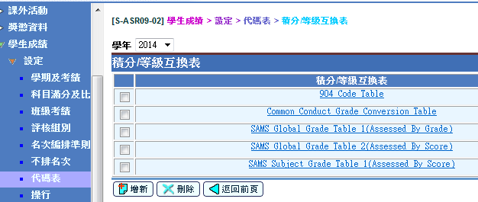
代碼表 - 積分/等級互換表
(G) 代碼表
用戶可自行增新或刪除「積分/等級互換表」
數據整合時把分數/平均分轉換成等級

Slide 4
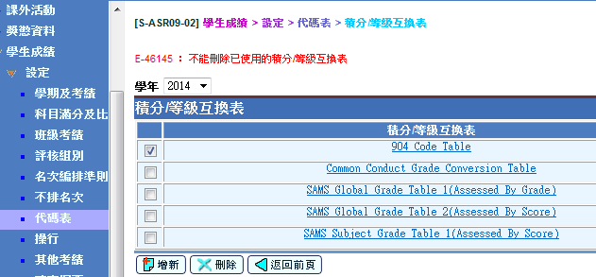
代碼表 - 積分/等級互換表
(G) 代碼表
用戶不可刪除已使用的積分/等級互換表

Slide 5
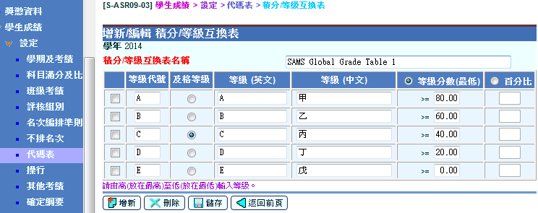
代碼表 - 積分/等級互換表
(G) 代碼表
等級分數(最低) Min Val Inclusive
系統比較學生所得百分比分數與互換表中的等級分數(最低)，把積分 轉換成等級(即學生的百分比分數需大過或等於等級分數(最低)時，才會得出特定等級)
百分比 Percentile
系統按百分比方法轉換成等級(即指明獲得特定等級的學生百分比)

Slide 6
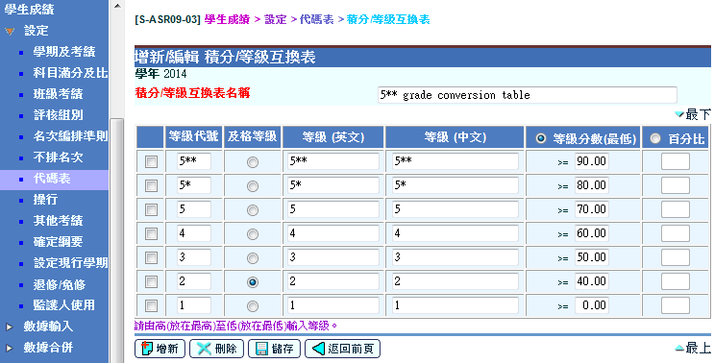
常見問題︰如何用括號顯示不及格科目？
(G) 代碼表
在積分/等級互換表設定及格等級

Slide 7
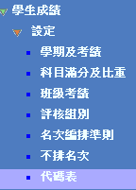
(G) 代碼表
代碼表 - 科目備註等級表
用戶可自行增新或刪除科目備註等級表

Slide 8
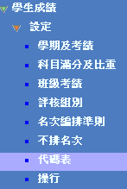
(G) 代碼表
代碼表 - 科目備註等級表
用戶不可刪除已使用的科目備註等級表

Slide 9
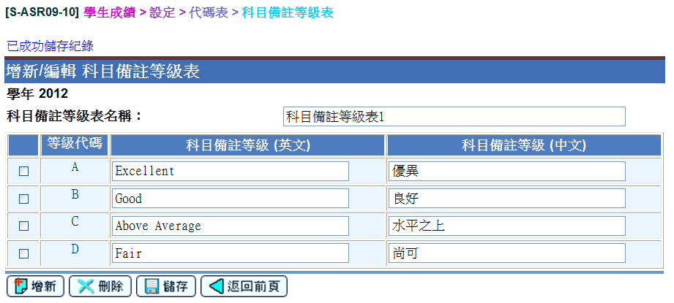
(G) 代碼表
代碼表 - 科目備註等級表
用戶可編修科目備註等級

Slide 10
(G) 代碼表
代碼表 - 科目備註表
用戶可編修
 科目備註
 科目備註等級表
 以等級/文字評核

Slide 11
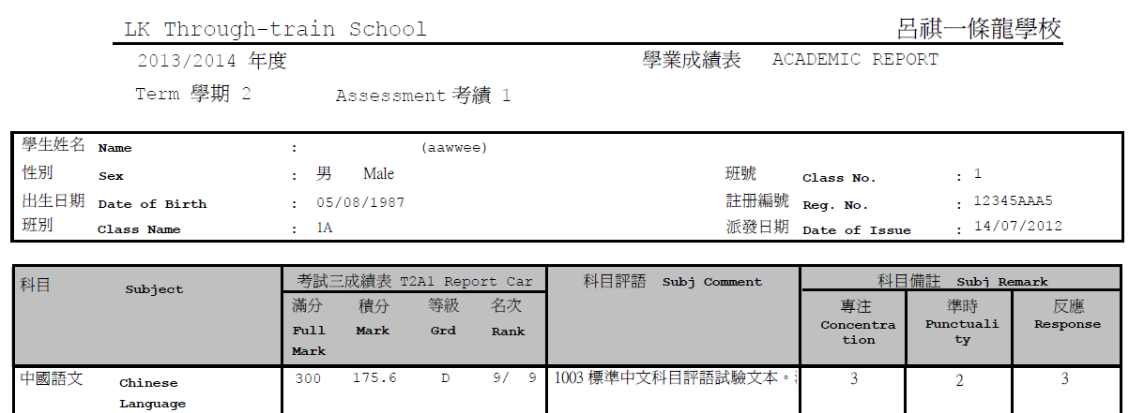
(G) 代碼表
科目備註
成績表Q範本

Slide 12
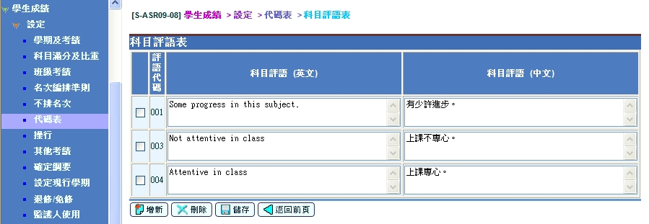
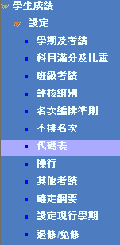
(G) 代碼表
代碼表 - 科目評語表
科目評語的長度最大值為60個字元

Slide 13
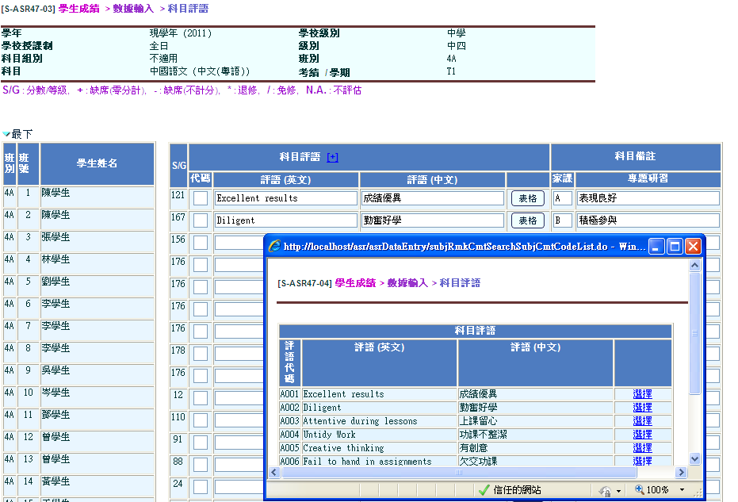
(G) 代碼表
輸入科目評語和科目備註

Slide 14
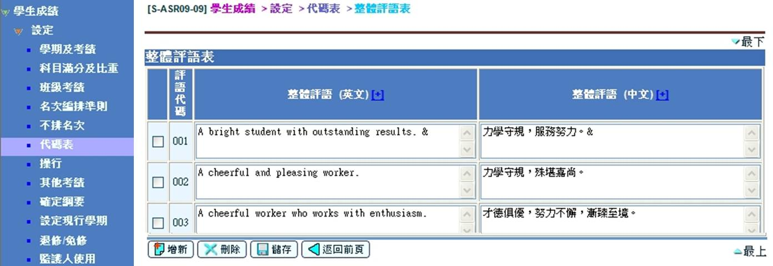
代碼表 - 整體評語表
(G) 代碼表
評語的長度最大值為700個字元

Slide 15
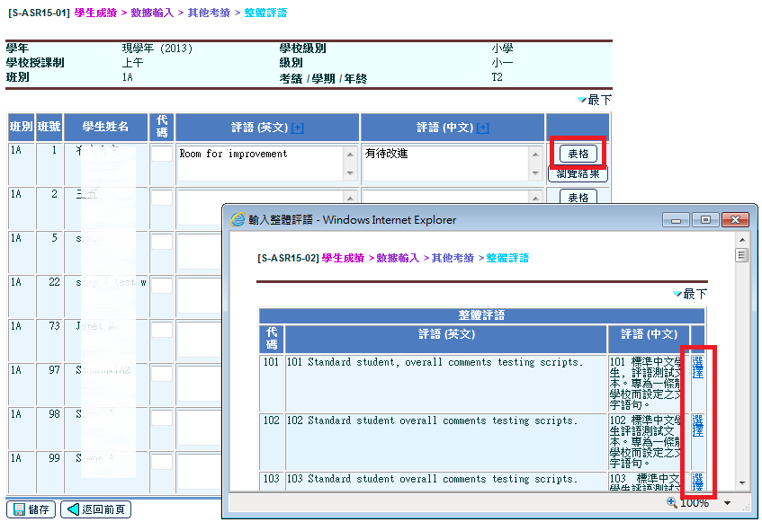
(G) 代碼表
輸入整體評語

Slide 16
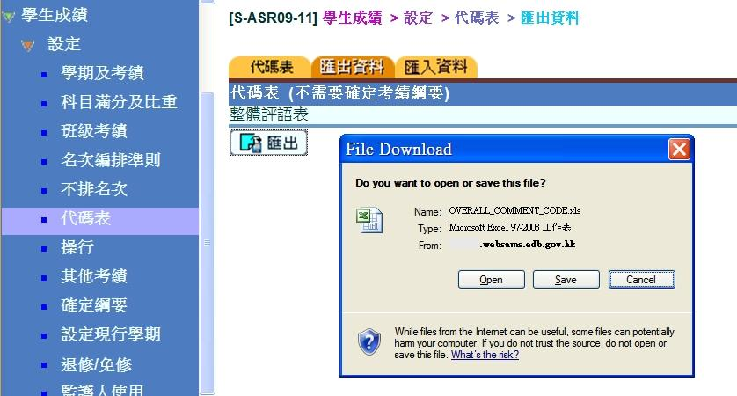
代碼表 - 匯出整體評語表
(G) 代碼表

Slide 17
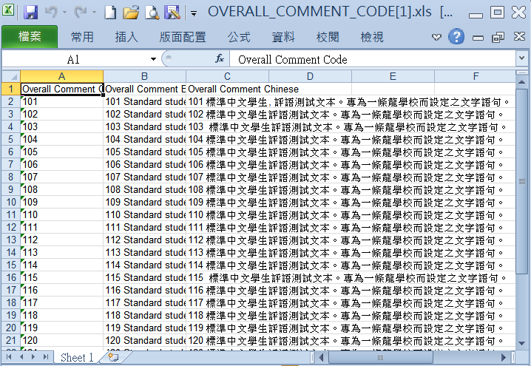
代碼表 - 匯出整體評語表
(G) 代碼表

Slide 18
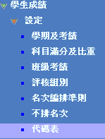
代碼表 - 匯入整體評語表
(G) 代碼表

Slide 19
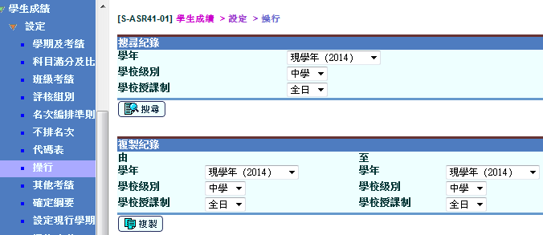
操行
(H) 操行/其他考績
設定操行及操行分卷內容
可以複製操行設定

Slide 20
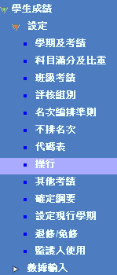
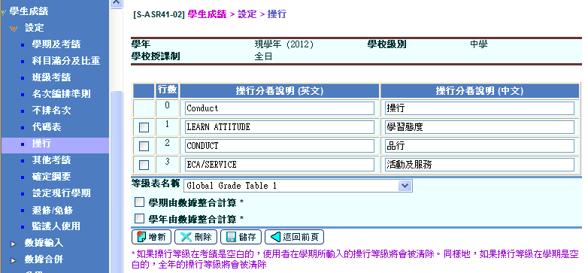
操行
編修操行分卷和設定等級互換表

Slide 21
操行
「學期由數據整合計算」
學期(例T1)的操行等級將根據考績(例T1A1及T1A2)數值計算
如於相關考績中的操行資料輸入尚未完成時，系統會因此在數據整合的過程中清除了用戶按學期輸入的操行等級
「學年由數據整合計算」
學年(年終)的操行等級將根據學期(例T1及T2)數值計算
如學期的操行欄位為空白時，系統也會在數據合併過程中把原來由用戶按學年輸入的操行資料清除

Slide 22
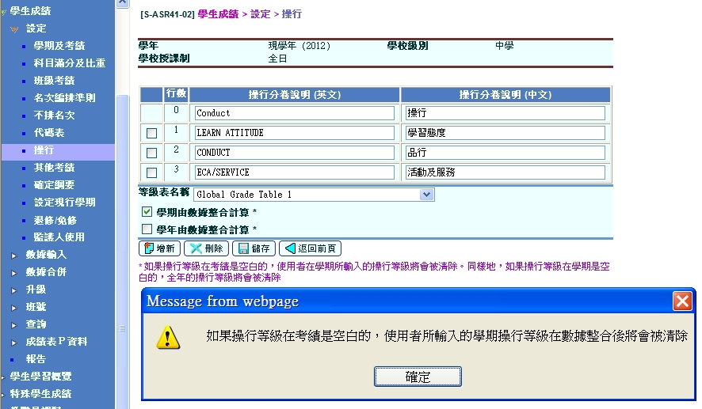
常見問題︰ 完成數據整合後，為甚麼操行等級不見了？

Slide 23
操行等級–「學期由數據整合計算」
選取「學期由數據整合計算」時，學期的操行等級將根據考績數值計算。
輸入T1A1及T1A2 操行等級
學生 | T1A1 | T1A2 | T1
陳學生 | A | A
李學生 | B | D
楊學生 | A | C
完成數據整合
學生 | T1A1 | T1A2 | T1
陳學生 | A | A | A
李學生 | B | D | C
楊學生 | A | C | B

Slide 24
操行等級–「學期由數據整合計算」
如用戶在相關考績中沒有輸入操行，系統會在數據整合的過程中清除了用戶按學期輸入的操行等級。
只輸入 T1 操行等級
學生 | T1A1 | T1A2 | T1
陳學生 |  |  | A
李學生 |  |  | C
楊學生 |  |  | B
完成數據整合
學生 | T1A1 | T1A2 | T1
陳學生
李學生
楊學生

Slide 25
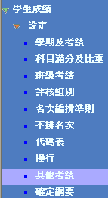
設定其他考績
用戶可依級別設定其他考績及分卷
處理學生在非學業方面的進展與表現
例如︰共通能力、閱讀計劃、其他課程計劃
其他考績/分卷可透過等級或文字評核

Slide 26
其他考績
用戶可增新/刪除其他考績

Slide 27
其他考績
用戶可編修其他考績分卷

Slide 28
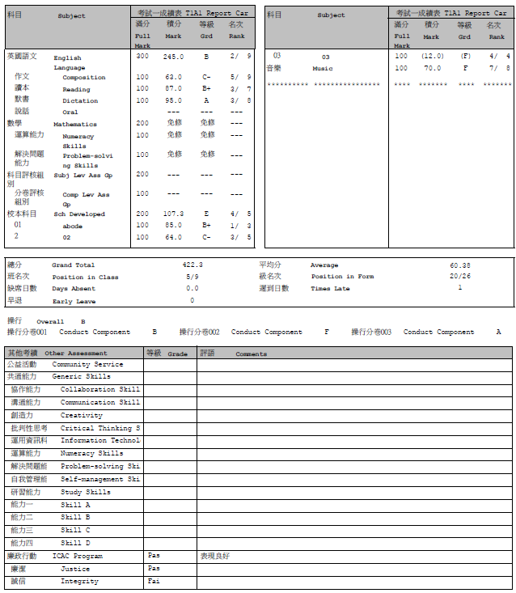
其他考績
樣本 - 成績表S

Slide 29
設定評核環境 (I) 確定綱要

Slide 30
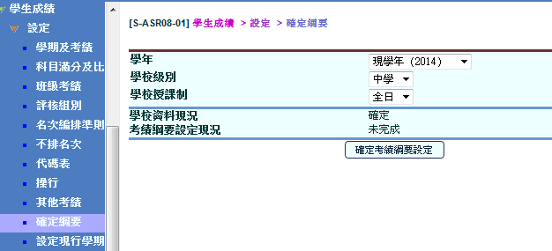
確定綱要
(I) 確定綱要
完成設定後，用戶須確定考績綱要。否則，用戶不能繼續進行數據輸入

Slide 31
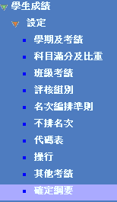
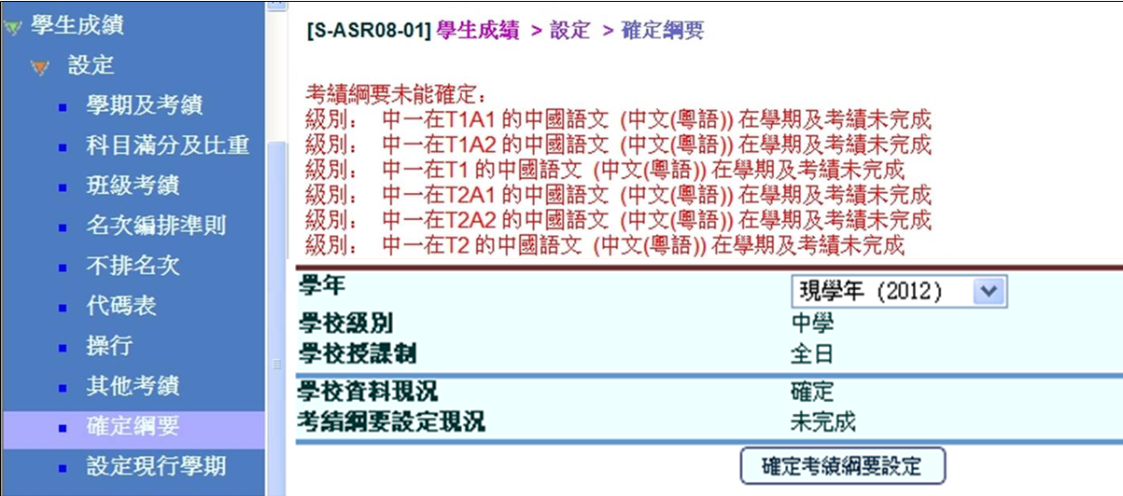
確定綱要
(I) 確定綱要
系統會檢查是否已完成考績綱要設定：
 學期及考績比重
 科目滿分及比重
 班級考績

Slide 32
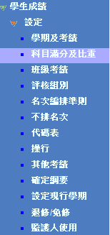
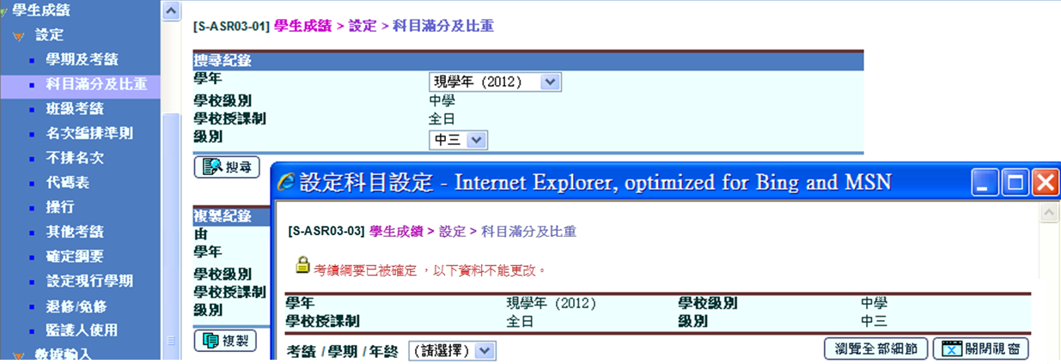
確定綱要
(I) 確定綱要
確定考績綱要後，大部份設定功能將被鎖定。用戶不能做任何編修工作

Slide 33
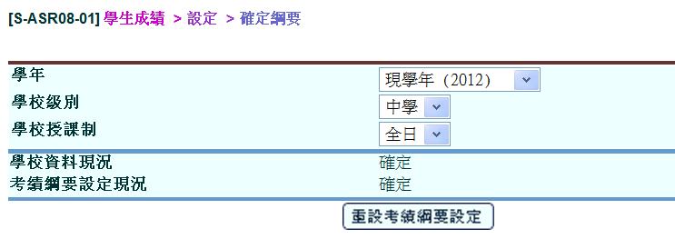
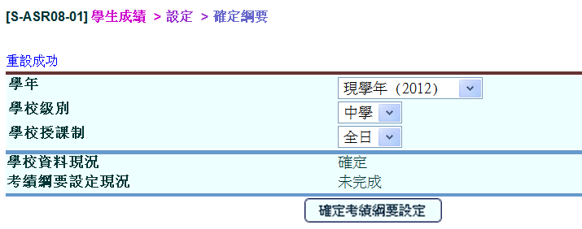
確定綱要
(I) 確定綱要
如需修改，可重設考績綱要

Slide 34
設定評核環境 (J) 現行學期
(K) 退修/免修

Slide 35
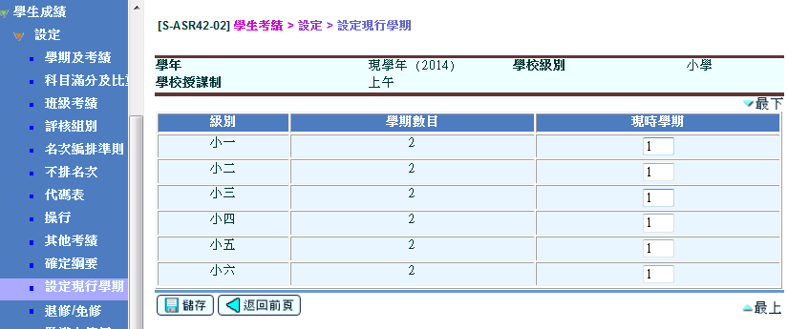
設定現行學期
(J) 現行學期
學校可按設定學期輸入積分或等級。
例: 指定第一個學期時，用戶只可輸入這個學期的資料，直至轉換到下一個學期為止

Slide 36
退修/免修 (Drop/Exempt)
(K) 退修/免修
處理學生退修或免修科目
學生如退修某科目，該科目均處於退修狀態直至該學年終結
如標示其中一考績為退修狀況，系統會自動將往後所有考績及學期標示退修
學生可免修任何數個或全部科目或分卷考績

Slide 37
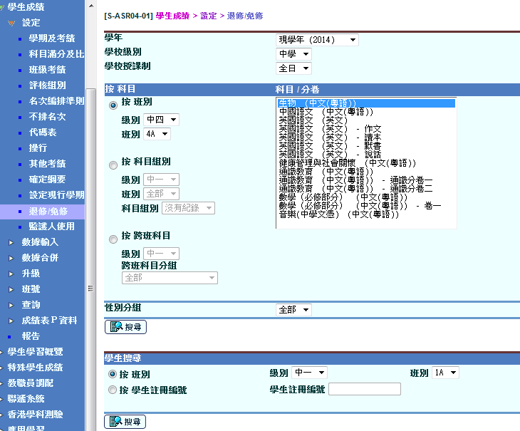
退修/免修 (Drop/Exempt)
(K) 退修/免修
處理學生免修或退修科目

Slide 38
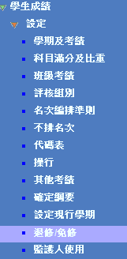
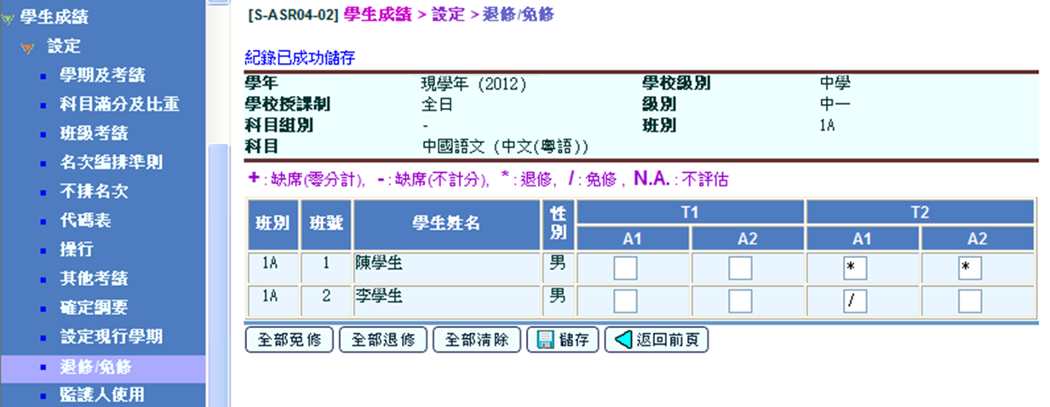
退修/免修
(K) 退修/免修
處理學生免修或退修科目–按科目

